Slide 1

Здоровый образ жизни без наркотиков
Мифы о наркотиках

Slide 2
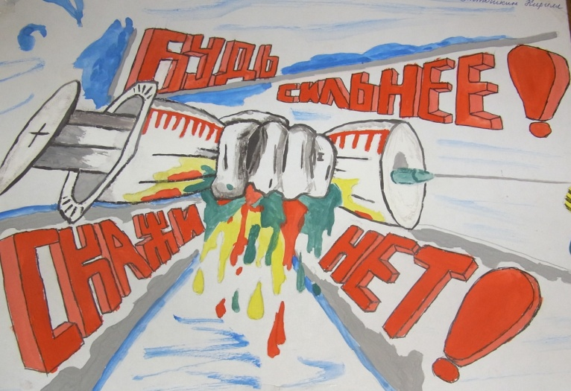
Миф 1. Наркотик делает человека свободным
Это не так. Эта кажущаяся свобода обменивается на дозу. Все мысли наркозависимого сводятся к одному – достать любой ценой очередную дозу. Если ее нет, то он не способен думать ни о чем другом. Эта цель захватывает его полностью. Он делает все возможное и невозможное, чтобы опять испытать эйфорию. Такое состояние не назовешь свободой, скорее всего наоборот – пленом, ловушкой.

Slide 3
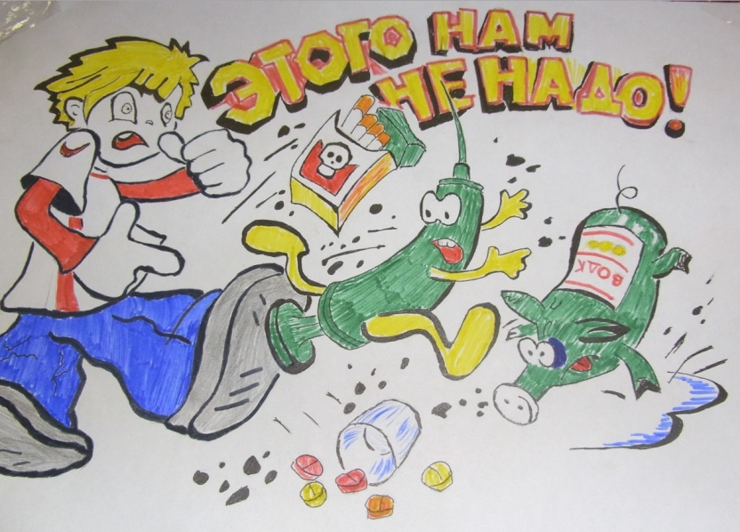
Миф 2. От наркотиков можно отказаться в любой момент
Это распространенное заблуждение, наркотики образуют зависимость, связывают человека гораздо крепче любых веревок. Если бы все так легко и просто, то такой проблемы не было бы. Отказаться от употребления наркотических средств способны менее 2 процентов наркозависимых.

Slide 4

Миф 3. Наркотические средства помогают решать жизненные проблемы
Да, проблемы сначала покажутся легкоразрешимыми, но в ближайшем будущем заявят о себе: мозг отупеет, память ухудшится, человек становится нетрудоспособным

Slide 5
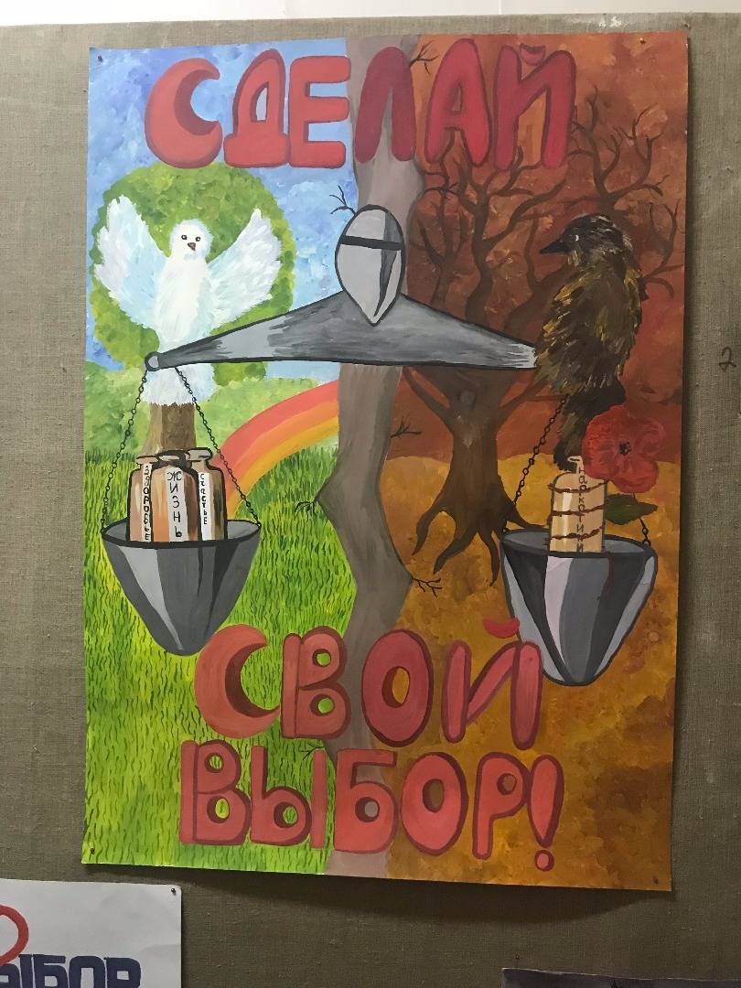
Миф 4. Резкий отказ от употребления наркотических веществ может убить
Это не так. Хотя ломка – тяжелое испытание, но через несколько недель сильные боли в суставах, ломота в теле, кашель проходят. Со временем наркотические вещества убивают. Резкий отказ от употребления наркотиков – путь к спасению, а не к смерти.

Slide 6
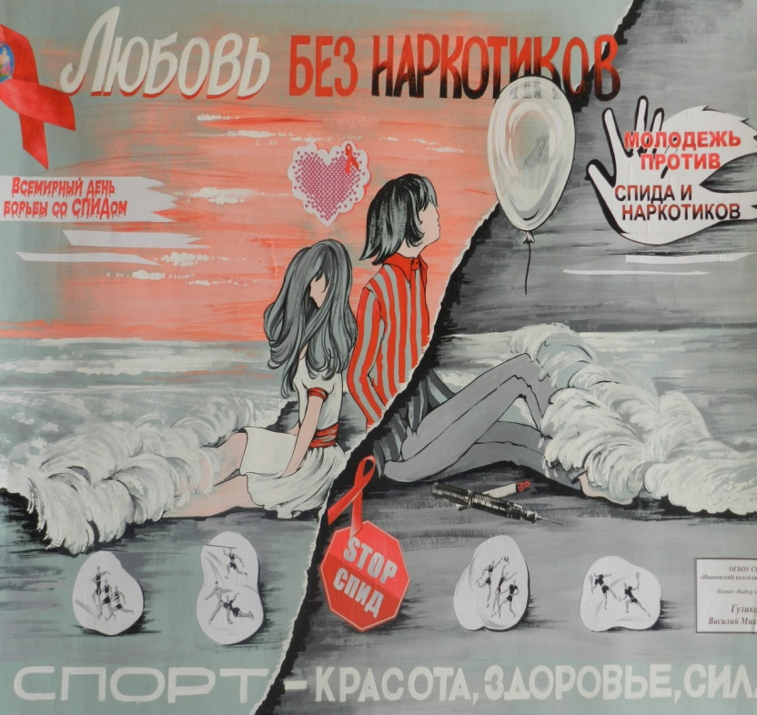
Миф 5. Попробовать один раз наркотик – это не страшно
Те, кто так говорит, не скажут, что ты можешь заразиться СПИДом, тебя ждет наркотическая зависимость, а также то, что можно умереть от превышения дозы наркотиков.

Slide 7
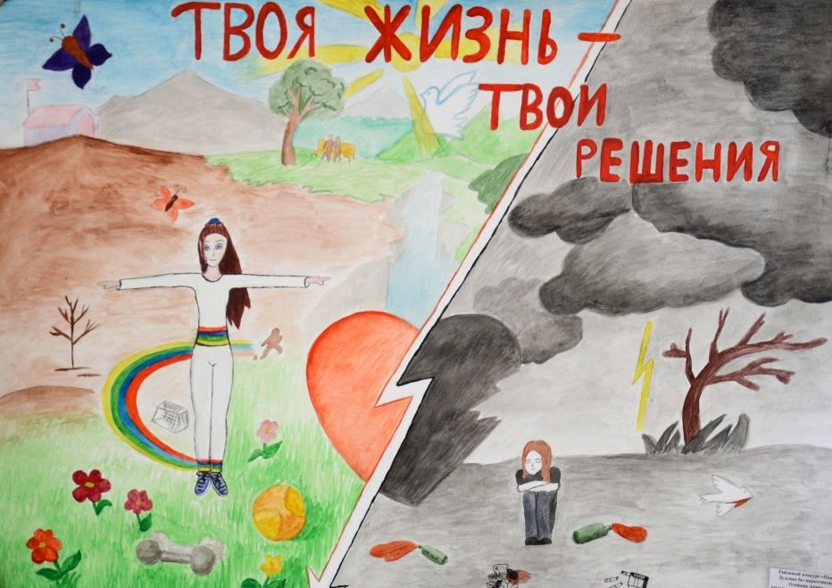
Миф 6. Легкие наркотические вещества не опасны для здоровья
В этом тоже нет правды. Если человек постоянно курит коноплю, следовательно, уже зависит от нее. Вещества, входящие в состав марихуаны, провоцируют слабоумие.

Slide 8

Миф 7. Наркотики делают жизнь разнообразнее
Жизнь человека, употребляющего наркотики, является кошмаром, причем кошмаром, который нарастает с течением времени. «Практикующий» наркоман живет одним импульсом: найти наркотическое вещество, употребить его, прочувствовать «кайф», потом снова найти, снова прочувствовать. Каждый день – новая доза. И никаких перспектив на лучшую жизнь. Таково «разнообразие» существования наркомана

Slide 9
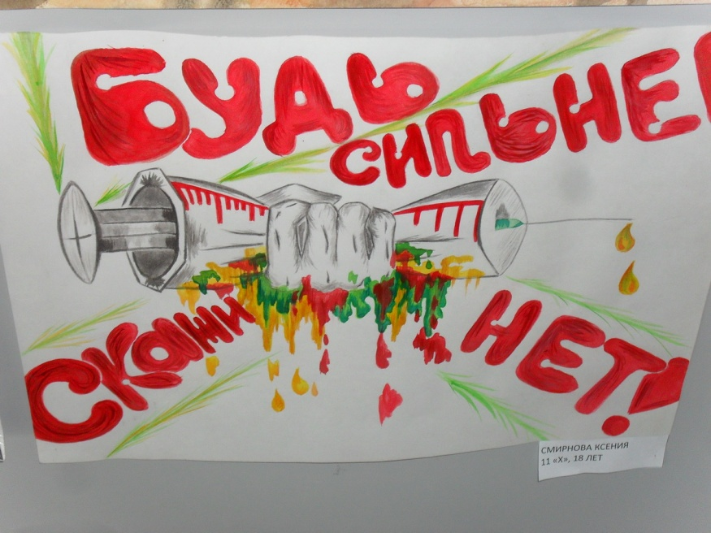
Миф 8. Вред от наркотических средств преувеличен
Это заблуждение. Психоактивное вещество разрушает весь организм человека. Его перевозбуждение способствует раздражению, замедлению мышления, депрессии, агрессии, ухудшению памяти.

Slide 10

Миф 9. «Это моя жизнь. Ведь я не приношу вред окружающим»
Наркотик весьма требователен и в скором времени «скажет»: убей, укради, любой ценой достань дозу. Если человек держит в руках одурманивающее вещество, то по закону он преступник, следовательно, опасен для окружающих. Отказаться от наркотиков практически невозможно.

Slide 11
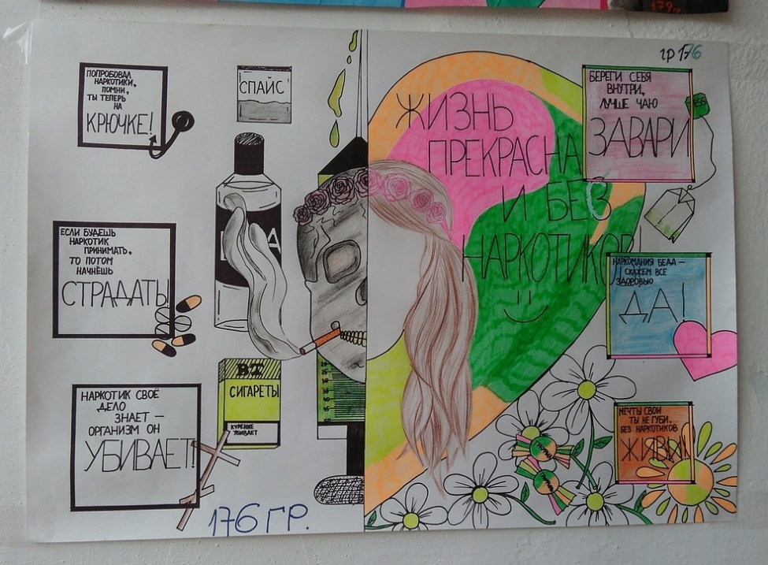
Миф 10. Если колоться редко, то наркозависимость не возникнет
Уже второй прием психоактивного вещества говорит о нездоровом интересе, следующий – сокращает периоды между дозами и лишь усиливает наркозависимость.

Slide 12
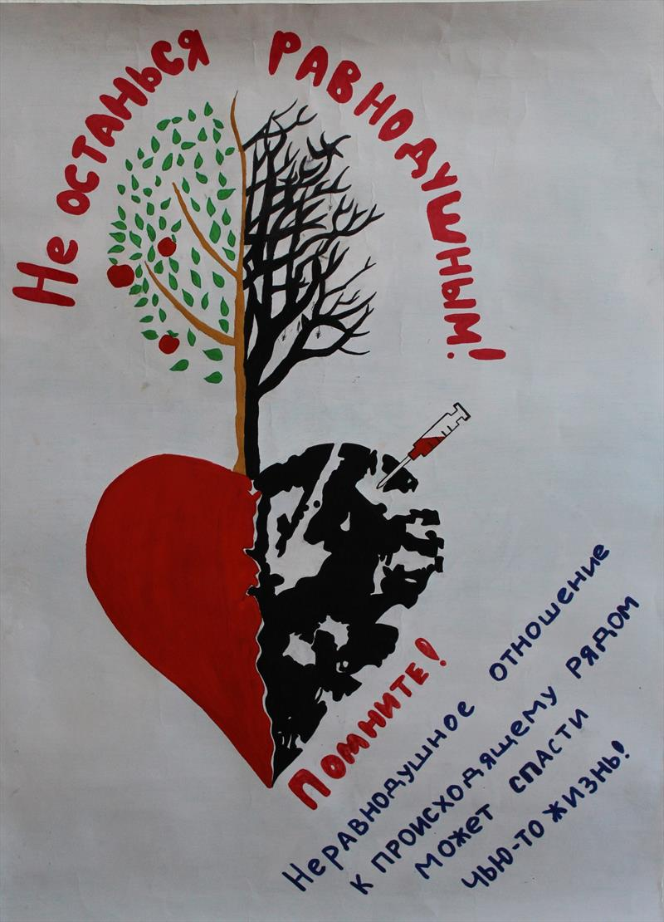
Будьте здоровыми и не равнодушными!

